Slide 1
APLICAÇÃO COM AFD – Algoritmo DUAL FSM
TEORIA DA COMPUTAÇÃO
Professora Dra. Mirtha Lina Fernández Venero
Alunos:
Carlos Portocarrero Tovar – Mestrando em Ciência da Computação
José Norberto Sousa Lopes – Doutorando em Ciência da Computação
30/11/2017

Slide 2

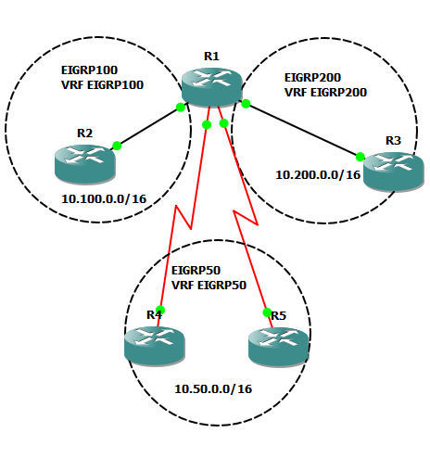
EIGRP
O EIGRP (Enhanced Interior Gateway Routing Protocol) é um protocolo avançado de roteamento por vetor da distância, proprietário da Cisco.
Integra as capacidades de protocolos de estado de link em protocolos vetor de distância.
incorpora o Algoritmo de Atualização por Difusão Finite Estate Machine (DUAL FSM), desenvolvido na SRI International, pelo Dr. J. J. Garcia-Luna-Aceves.

Slide 3
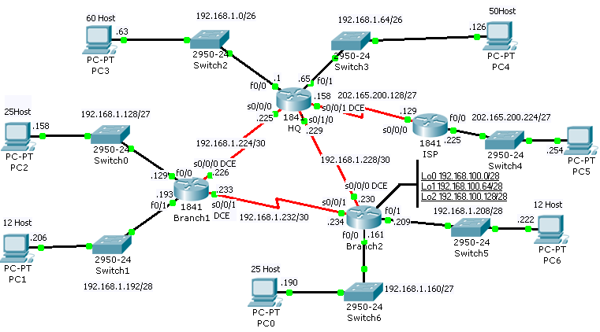
EIGRP

Slide 4
Principais características do EIGRP
Protocolo avançado de roteamento por vetor da distância.
Usa balanceamento de carga com custos desiguais.
Usa características combinadas de vetor da distância e estado dos links.
Usa o DUAL (Diffusing Update Algorithm – Algoritmo de Atualização Difusa) para calcular o caminho mais curto.
As atualizações de roteamento são enviadas por multicast usando 224.0.0.10 e são disparadas por alterações da topologia.
Protocolo proprietário, ou seja, funciona apenas em equipamentos cisco.

Slide 5
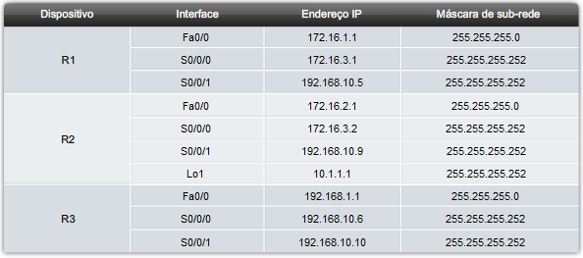
COMO FUNCIONA?
Mantem as informações da rota e topologia disponíveis na RAM, para que elas possam reagir rapidamente às mudanças.
O Protocolo EIGRP armazena essa informação em várias tabelas de bancos de dados.

Slide 6
O EIGRP POSSUI 3 TABELAS:
Tabela de Vizinhos
Cada roteador EIGRP mantém uma tabela vizinha que lista os roteadores adjacentes. Esta tabela pode ser comparada com o banco de dados de adjacência usado pelo OSPF (Protocolo de Roteamento).
Tabela de Topologias
Consiste em todas as tabelas de roteamento EIGRP recebidas dos vizinhos. O protocolo leva as informações fornecidas na tabela vizinha e a tabela de topologia e calcula as rotas mais rápidas e de menor custo para cada destino.
Tabela de Encaminhamento o Roteamento
A tabela de roteamento EIGRP contém as melhores rotas para um determinado destino. Esta informação é recuperada da tabela de topologia. Os roteadores EIGRP mantêm uma tabela de roteamento para cada protocolo de rede.

Slide 7
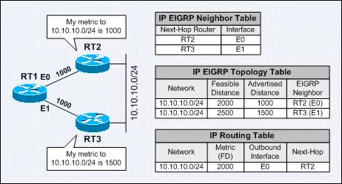
DIFERENCIA DOS TABELAS

Slide 8
CAMPOS DA TABELA DE ROTEAMENTO
Distância razoável (FD): Esta é a métrica calculada mais baixa para cada destino.
Origem da rota: número de identificação do roteador que publicou essa rota em primeiro lugar. Este campo é preenchido apenas para rotas que são aprendidas de uma fonte externa à rede EIGRP.
Distância informada (RD): A distância relatada (RD) da rota é a distância relatada por um vizinho adjacente a um destino específico.

Slide 9
CAMPOS DA TABELA DE ROTEAMENTO
Informações da interface: a interface através da qual o destino pode ser alcançado em um destino.
Estado da rota: o estado de uma rota. Uma rota pode ser identificada como passiva, o que significa que a rota é estável e está pronta para usar, ou ativa, o que significa que a rota está em processo de recálculo por DUAL.

Slide 10
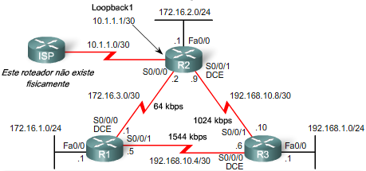
EIGRP

Slide 11
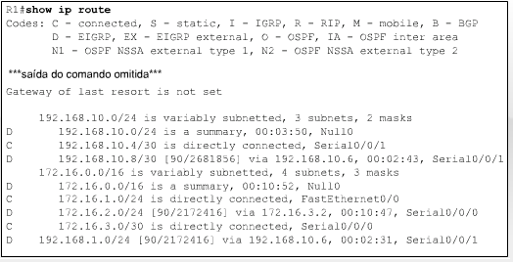

Slide 12
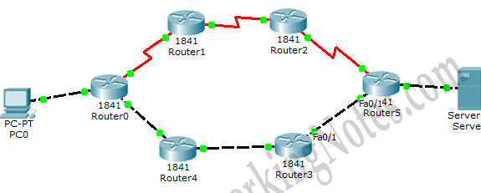
O QUE ACONTECE QUANDO UM LINK OU ROTEDOR CAI?

Slide 13
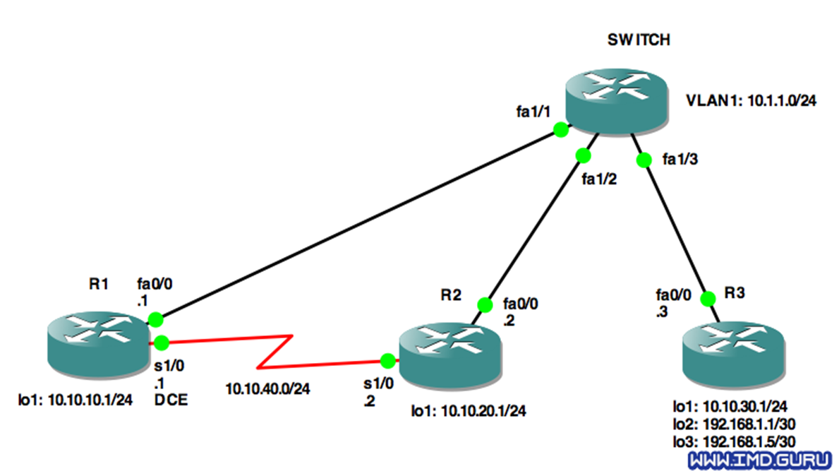
Diffusing Update Algorithm Finite Estate Machine (DUAL FSM)
Propósito
Método primário do EIGRP para previnir loops de roteamento
Vantagens do uso do DUAL
Fornecer uma convergência mais rápida mantendo uma lista de backup com rotas livres de loop

Slide 14
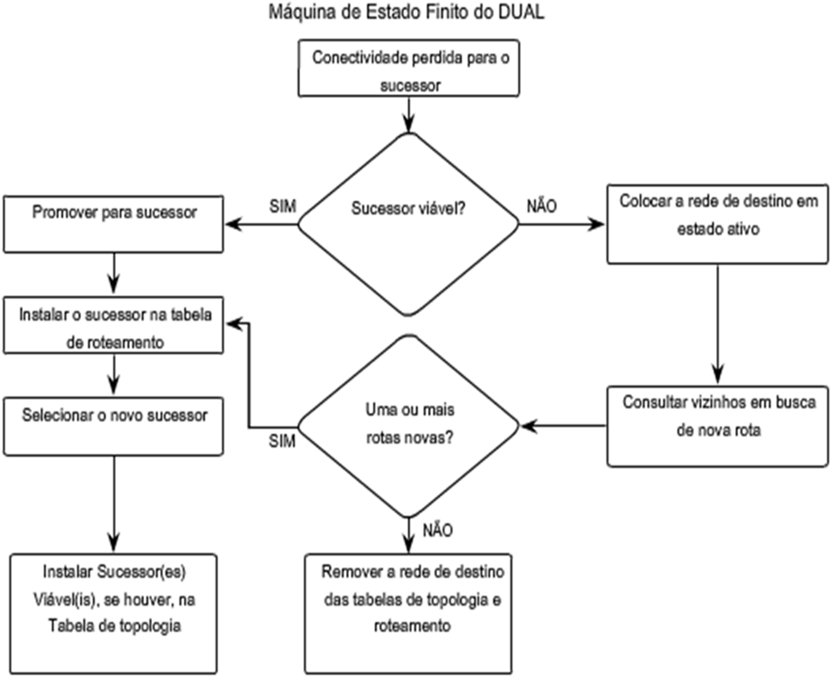

Slide 15
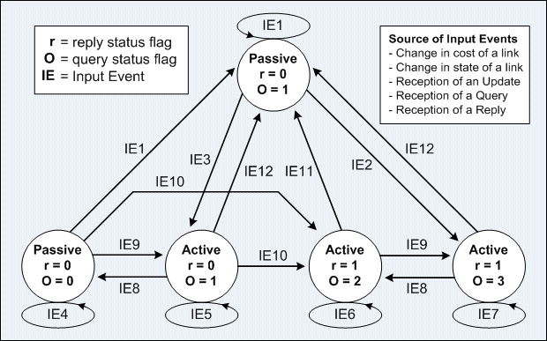

Slide 16
TRANSIÇÕES
Evento de entrada | Descrição
IE1 | Condição de viabilidade satisfeita.
IE2 | A consulta recebida do sucessor e a condição de viabilidade não estão satisfeitas.
IE3 | Evento de entrada diferente da consulta do sucessor onde a condição de viabilidade não está satisfeita.
IE4 | Evento de entrada diferente da última resposta ou consulta do sucessor.
IE5 | Evento de entrada que não a última resposta, a consulta do sucessor ou a distância ao destino aumentou.
IE6 | Evento de entrada que não seja a última resposta.
IE7 | Evento de entrada diferente da última resposta ou distância ao destino aumentado.
IE8 | A distância ao destino aumentou.
IE9 | Recebeu todas as respostas, condição de viabilidade não satisfeita para a distância viável atual.
IE10 | Consulta recebida do sucessor.
IE11 | Recebeu todas as respostas, condição de viabilidade satisfeita com a distância viável atual
IE12 | recebeu todas as respostas, distância viável definida para métrica infinita

Slide 17
Bibliografia
Routing TCP/IP Volume I (CCIE Professional Development) By Jeff Doyle, Published Sep 28, 1998 by Cisco Press.
CISCO. (28 de 11 de 2017). Guia de Projeto de OSPF. Fonte: White Paper de Tecnologia: https://www.cisco.com/c/pt_br/support/docs/ip/open-shortest-path-first-ospf/7039-1.html
CISCO. (30 de 11 de 2017). Notas Técnicas de Troubleshooting. Fonte: Introdução ao EIGRP: https://www.cisco.com/c/pt_br/support/docs/ip/enhanced-interior-gateway-routing-protocol-eigrp/13669-1.html#intro
https://www.youtube.com/watch?v=O-zq4l_v3qM
https://networklessons.com/cisco/ccie-routing-switching-written/eigrp-dual-fsm-finite-state-machine/
https://tools.ietf.org/html/draft-savage-eigrp-00
http://www.hh.se/download/18.5173bcf712de11663378000163

